Slide 1
সকলকে শুভেচ্ছা

Slide 2
পরিচিতি
শ্রেনী : 9ম
বিষয়: তথ্য ও যোগাযোগ প্রযুক্তি
অধ্যায় : চতুর্থ
সময় : 50মিনিট
তারিখ:
নাসিমা সুলতানা রুনা
সহকারি শিক্ষক
দুড়াকুটি উচ্চ বিদ্যালয়
লালমনিরহাট

Slide 3
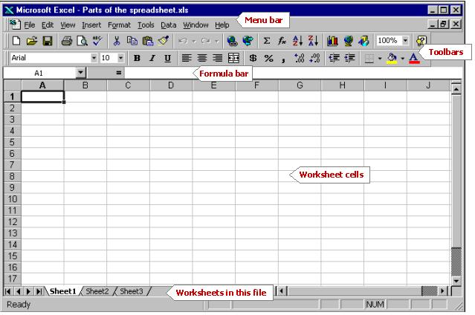

Slide 4
স্প্রেডশিট ও আমার হিসাব-নিকাশ

Slide 5
শিখনফল
১। স্প্রেডশিট কী তা সংজ্ঞায়িত করতে পারবে। ২। স্প্রেডশিটের বিভিন্ন অংশ চিহ্নিত করতে পারবে। ৩। ফর্মূলা ব্যবহার করে নির্ভূলভাবে হিসাব ও বেতন শিট তৈরি করতে পারবে।

Slide 6
রো
কলাম

Slide 7
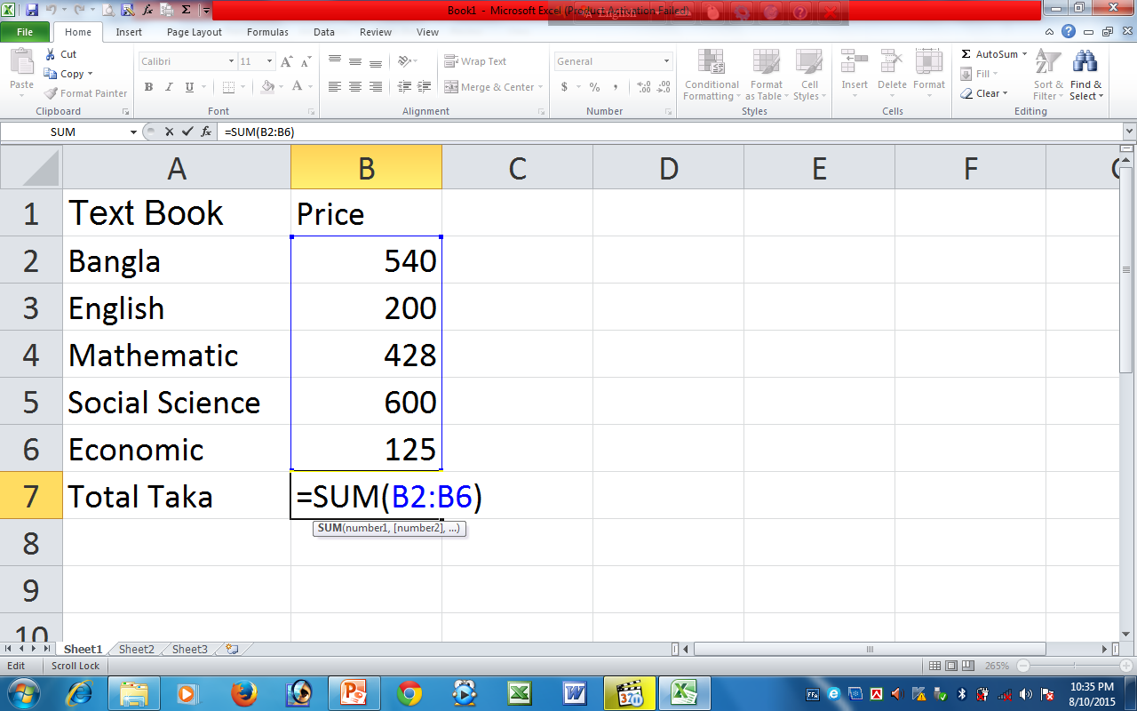
এখানে কয়েকটি বই এর দাম যোগ করা হয়েছে,যোগ করতে হলে = দিয়ে SUM লিখে (দিয়ে যেই Column এর Cell থেকে হিসাব শুরু হবে সেখান কার Cell নং লিখতে হবে এবং শেষে ঘরের Cell নং লিখতে হবে তার পর ) দিয়ে ইন্টার করতে হবে

Slide 8
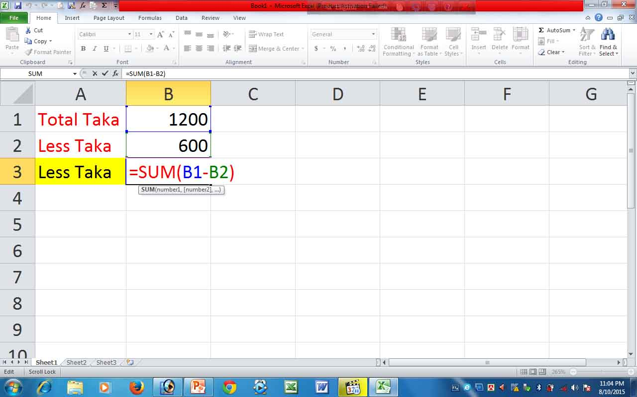
এখানে বিয়োগ হয়েছে, বিয়োগ করতে হলে = দিয়ে SUM লিখে (দিয়ে যেই Column এর Cell থেকে হিসাব শুরু হবে সেখান কার Cell নং লিখতে হবে - এবং শেষে ঘরের Cell নং লিখতে হবে তার পর ) দিয়ে ইন্টার করতে হবে

Slide 9
একক কাজ
স্প্রেডশিটের মাধ্যমে করা যায় এমন দুইটি কাজের নাম খাতায় লেখ।

Slide 10
জোড়ায় কাজ
স্প্রেডশিট প্রোগ্রামের দুইটি প্রধান বৈশিষ্ট্য
বর্ণনা কর।

Slide 11
দলীয় কাজ
কর্ম পত্র
ক্রমিক | নাম | মূল বেতন | চিকি: | মোট বেতন ভাতা
 | A | B | C | D
১ | আমিনা | ৭০০০ | ৫০০ | ৭৫০০
২ | প্রেমা | ১০০০০ | ৫০০ | ১০৫০০
৩ | সজল | ১৫০০০ | ৫০০ | ১৫৫০০
মুল বেতন ও চিকিৎসা ভাতা এর মাঝে বাড়ি ভাড়া নামে কিভাবে কলাম তৈরি করে মোট বেতন নির্ধারণ করবে ব্যাখ্যা কর।

Slide 12
মূল্যায়ণ
১। রো কী
২। সেল কী
৩। যোগফল বের করার সূত্রটি বল
৪। এক্সেল ২০০৭-এ কতটি কলাম রয়েছে

Slide 13
বাড়ির কাজ
স্প্রেডশিট প্রোগ্রাম ব্যবহার করে নির্ভূলভাবে বেতন ভাতা নির্ধারণ করা যায়- বিশ্লেষণ কর।

Slide 14
ধন্যবাদ

